Slide 1
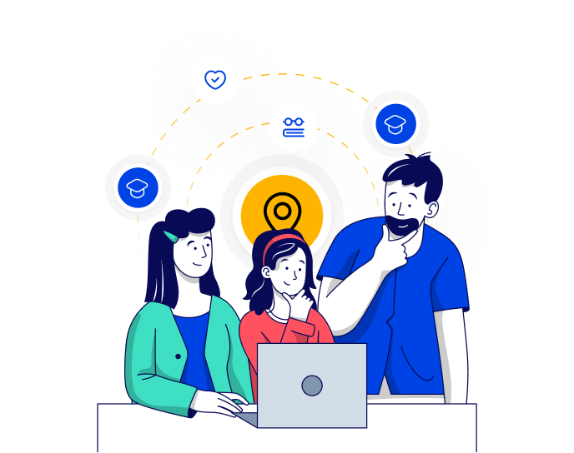
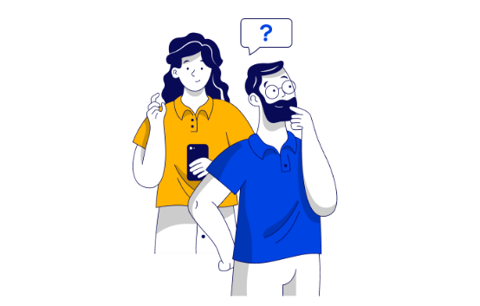
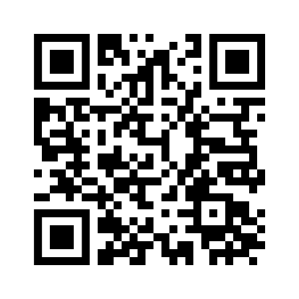
unica.istruzione.gov.it
ComUnica: arriva il nuovo servizio digitale tra scuola e famiglia
A partire dal 27 giugno, i genitori dei nuovi iscritti alle Scuole primarie e secondarie di primo grado potranno condividere con la Scuola documenti e dati utili all’avvio dell’anno scolastico
1
3
Aggiungere dati per le iscrizioni accettate
Puoi utilizzare il nuovo servizio digitale per fornire dati e informazioni aggiuntivi alla Scuola che ha accettato la domanda di iscrizione
2
Proteggere i tuoi dati
Per utilizzare ComUnica dovrai accettare l’informativa sul trattamento dati personali
Visualizzare la documentazione trasmessa automaticamente
Puoi visualizzare i documenti già in possesso del sistema scolastico, come ad esempio la Certificazione delle competenze, trasmessi in automatico alla Scuola di destinazione

